Slide 1
Corso di Sostenibilità dei sistemi edilizi
A.A. 2024/25
Prof. Guido R. Dell’Osso
Building Automation per la Sostenibilità

Slide 2
Domotica e Building Automation
La domotica è la disciplina che si occupa dello studio delle tecnologie atte a migliorare la qualità della vita nella casa (dal greco δοµος o dal latino domus) e più in generale negli ambienti confinati.
In un quadro più ampio, possiamo parlare di
Building Automation
per la gestione coordinata, integrata e computerizzata di:
impianti tecnologici;
componenti edili;
ma anche di
reti informatiche e di comunicazione.

Slide 3
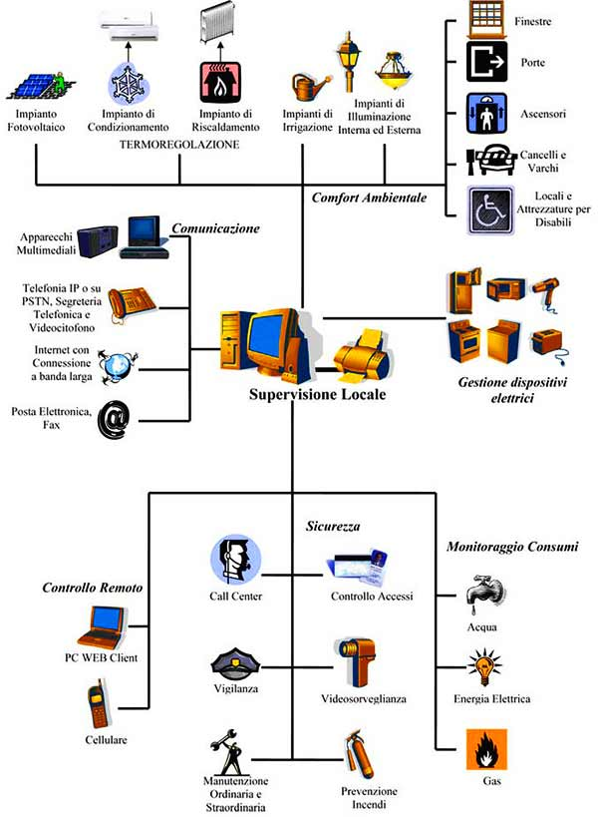
Domotica e B.A.: aree di automazione
Sicurezza: Safety e security;
Domotica assistiva;
Controllo degli apparecchi;
Gestione accessi
Protezione antifurto, antintrusione, antirapina, perimetrale
Protezione antincendio, antiallagamento, da fumo o fughe di gas
Videocontrollo ambientale locale e a distanza
Tecnologie per l’autonomia domestica (accensione delle luci e degli impianti, apertura di porte e finestre, scorrimento dei cassetti, motorizzazione dei serramenti, accensione di televisione e radio, attivazione dell’allarme, ecc.)
Telesoccorso e teleassistenza di persone sole, anziane, disabili o ammalate
Lavatrice, asciugatrice, lavastoviglie, frigoriferi e congelatori, cucine, forni, microonde, apparecchi idrosanitari, sauna, idromassaggio, scaldabagno, ……

Slide 4
Domotica e B.A.: aree di automazione
Comunicazione e Informazione;
Gestione dell’ambiente e Risparmio energetico
Gestione di: telefono analogico o VOIP, segreteria telefonica, citofono o videocitofono, fax, comunicazioni interne (telefoniche o citofoniche), accesso Internet a banda larga (DSL, fibra ottica, ecc.), trasmissione dati per controllo remoto, informazioni e svago con sistemi audio-video (televisori, radio, DVD player, CD player, mp3 player, ricevitore satellitare, pay tv, ecc.), PC, scanner, stampanti, ecc.
Gestione di componenti e impianti finalizzata a:
Controllo dei parametri ambientali di comfort e IAQ
Riduzione dei consumi

Slide 5
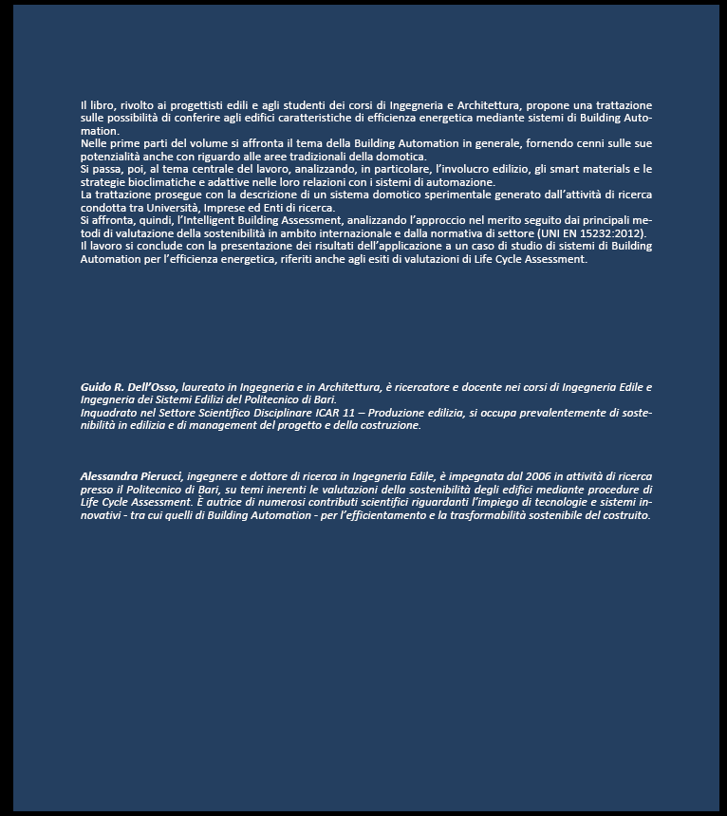
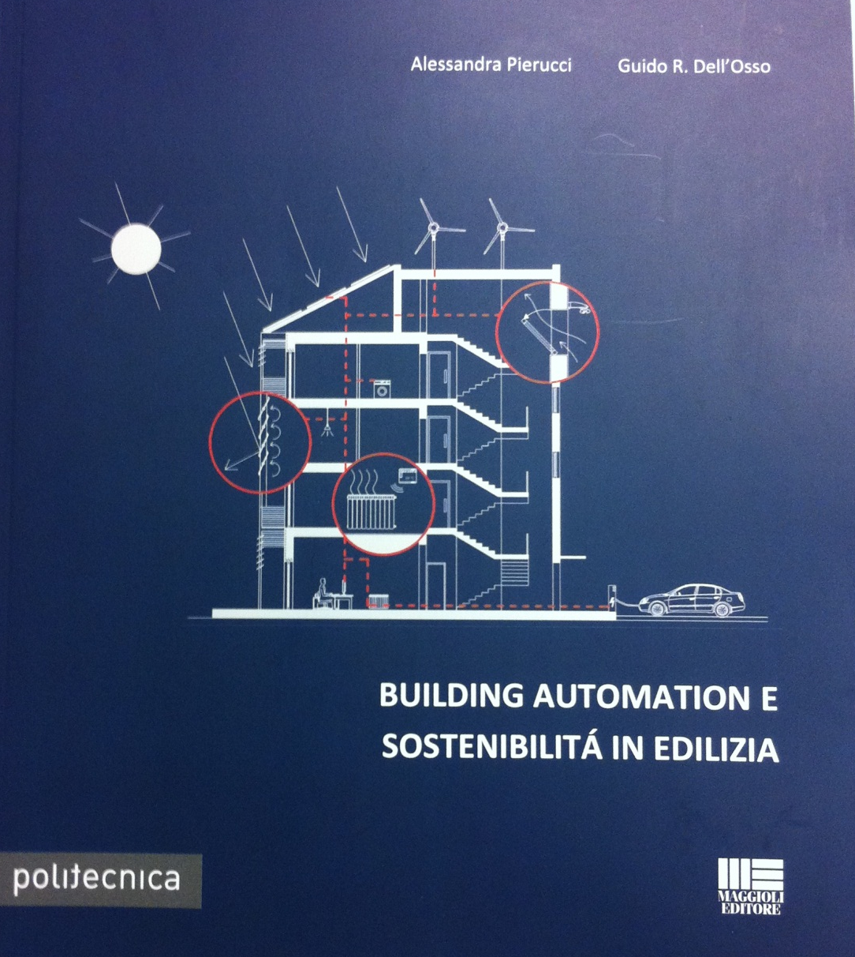
Building Automation e Sostenibilità in edilizia

Slide 6
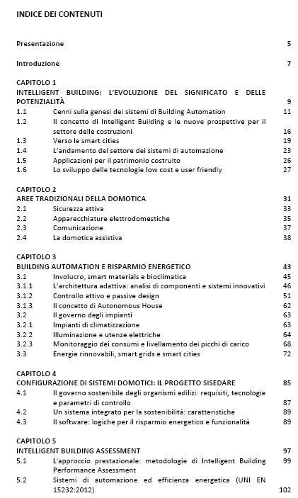
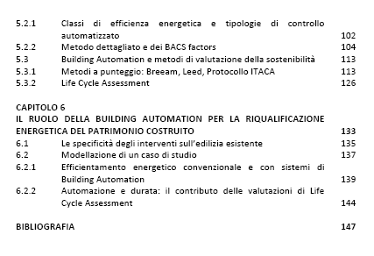
Building Automation e Sostenibilità in edilizia

Slide 7
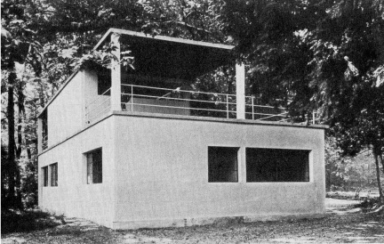
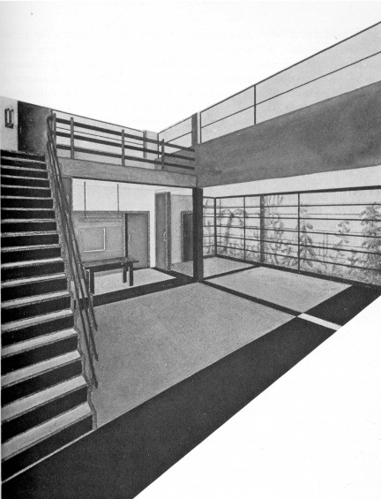
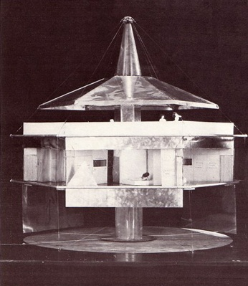
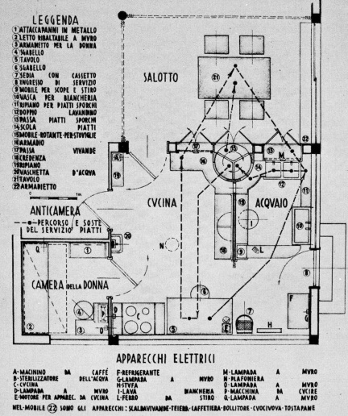
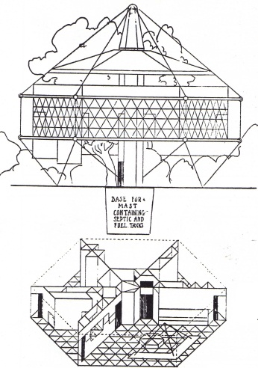
Cenni storici
Prototipo di casa leggera, economica e ad alta efficienza energetica. La struttura prefabbricata reticolare a pianta esa­gonale, realizzata per lo più in un nuovo materiale metallico (casein) era sagomata similmente a una campana ruotante attorno ad un perno centrale che inglobava canalizzazioni, scarichi e un complesso sistema di lenti in grado di concentrare il calore e la luce del sole, restituiti all’abitazione per riscaldarla o illuminarla naturalmente.
La Casa Elettrica, Figini e Pollini1930
Prototipo d’abitazione razionalista d’ispirazione lecorbusieriana, la casa era realizzata completamente in acciaio e vetro e conteneva al suo interno tutti gli elettrodomestici dell’epoca: macchina per cucire, bollitore, cucina elettrica, frigorifero, lavatrice, tostapane, scaldavivande, phon, aspirapolvere, scaldabagno. L’impianto elettrico era già studiato distinguendo i collegamenti fissi da quelli destinati ad apparecchi mobili; le porte erano prive di maniglie, in quanto controllate da un dispositivo elettrico.
Casa tecnologica Dymaxion, Fuller1929

Slide 8
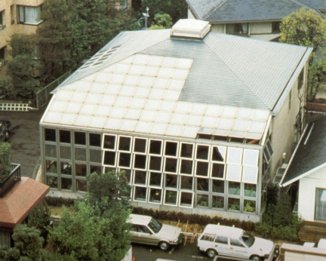
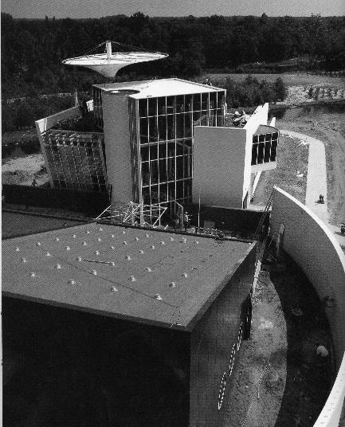
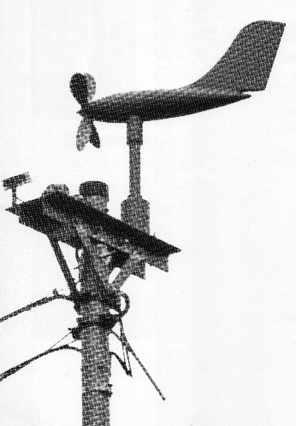
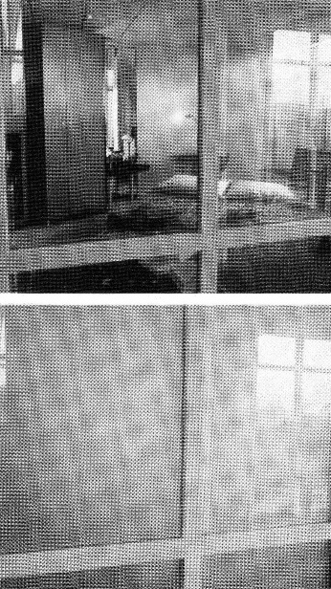
Cenni storici
Questo edificio risulta dotato di numerosi accessori tecnologici che ri­guardano le telecomunicazioni (telefono, radio, televisione ecc.), gli ap­parati destinati alla sicurezza (videocitofoni, sensori di rilevazione pre­senze, ecc.), la gestione climatica, dell’illuminazione e in generale ener­getica, con pannelli di controllo in ogni locale. Luci e suoni vengono con­trollati da computer con la possibilità di coordinare immagini tridimen­sionali. Le variazioni ambientali sono intelligentemente attuate e coordi­nate in ragione del numero delle persone rilevate: quando all’esterno piove le finestre si chiudono ed entrano in funzione i sistemi di climati­zzazione e/o illuminazione; in presenza di idonee condizioni climatiche esterne, gli infissi, coordinati dalla rete di sensori disposta sul tetto, si aprono per favorire la ventilazione naturale.
Laboratorio domotico abi­tabile, in cui, tra le innovazioni presenti, si citano: vetri trattati per ridurre i depositi di sporco e per virare dal trasparente all’opaco, isolamento del tetto, resistenza al fuoco, aspirapolvere centralizzato, rivestimenti in vernici foto e termo-sensibili che creano variazioni suggestive, postazione per il telelavoro, assenza d’interruttori (tutta la casa è servita da un solo telecomando che va direzionato verso i ricevitori a infrarossi distribuiti sul soffitto, a loro volta collegati al computer centrale), sistemi evoluti antin­cendio, rilevazione gas, accesso tramite chip cards (rivelate dalle antenne nelle porte), diffusori sonori
Tron House, Ken Sakamura1989
The house of the future, Cees Dam 1989

Slide 9
La B.A. in Italia dal 2009
Dal 2009, la Federazione Nazionale Imprese Elettrotecniche ed Elettroniche ha evidenziato la nascita di linee di sviluppo innovative, tra le quali quelle relative
-all’efficienza energetica
-e alla sostenibilità ambientale dell’edificio
basate sulla diffusione dei sistemi di Building Automation.
Da allora, i fattori che ne hanno influenzato la crescita sono stati diversi:
la diffusione della cultura della domotica sia tra gli utenti finali che tra gli operatori;
sono stati, peraltro, avviati importanti piani di formazione degli installatori per trasferire le conoscenze delle nuove modalità di realizzazione degli impianti e degli scenari realizzabili;
la comunicazione è migliorata grazie ai media che hanno evidenziato nei loro messaggi i benefici concreti della domotica in termini di maggiore sicurezza, comfort e gestione degli impianti che utilizzano fonti rinnovabili;
diffusione di tecnologie low cost basate su comunicazione radio.

Slide 10
Domotica e B.A.: scale di intervento e potenzialità
Nelle nuove costruzioni o in occasione di interventi modificativi/sostitutivi dell’Organismo Edilizio e dei suoi componenti edilizi e impiantistici
In assenza di interventi/modifiche sull’Organismo Edilizio
La domotica per il controllo del risparmio energetico derivante dall’impiego di scelte progettuali per l’efficientamento degli edifici
La domotica quale strumento non invasivo per l’efficientamento energetico degli edifici esistenti

Slide 11
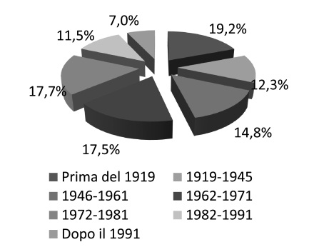
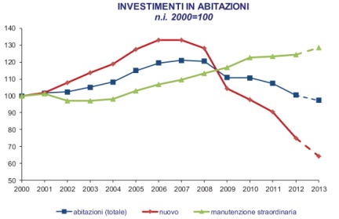
Applicazioni per il patrimonio costruito esistente
e per le nuove costruzioni
Il settore dell’automazione offre molteplici soluzioni atte a garantire, mediante l’installazione di reti intelligenti di sensori e attuatori, il governo di componenti e impianti già presenti, in un’ottica orientata al contenimento dei consumi energetici e al miglioramento del confort abitativo.
VANTAGGI:
reversibilità, grazie alle ridotte dimensioni delle parti fisiche costituenti il network di building automation e alla possibilità di disinstallare, mediante la semplice rimozione di componenti a secco , tali parti con conseguente riduzione anche dei flussi di rifiuti da C&D derivanti dalle attività manutentive e sostitutive;
adattabilità al contesto, senza comportare interventi invasivi di modifica e/o integrazione dei componenti e impianti dell’edificio, non sempre attuabile in relazione alle specificità costruttive e ai vincoli interni ed esterni;
rapidità di installazione, con conseguente riduzione dei costi di intervento e di cantierizzazione nonché dei tempi con cui è possibile ottenere un migliore comportamento energetico/ambientale dell’edificio;
rispetto del valore storico-artistico del patrimonio esistente e miglioramento delle prestazioni energetico-ambientali degli edifici;
flessibilità nei confronti della possibile evoluzione dei quadri esigenziali e scalabilità del sistema, in relazione alle destinazioni d’uso
governo da remoto.
Edifici a uso abitativo per epoca di costruzione. Valori percentuali, (Rielaborazione Censimento ISTAT, 2001)
Investimenti in abitazioni (ANCE, 2013)

Slide 12
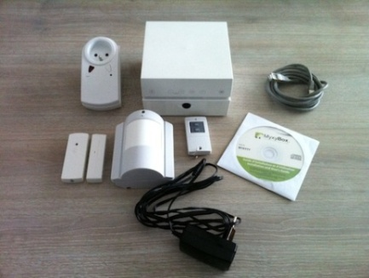
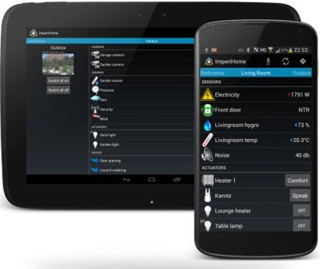
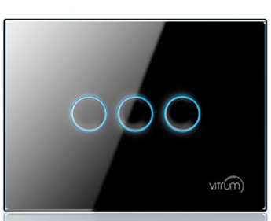
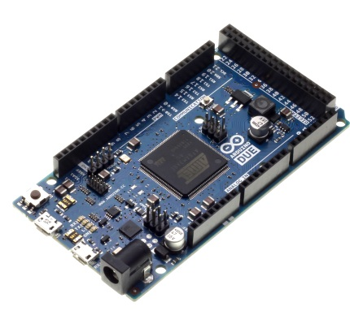
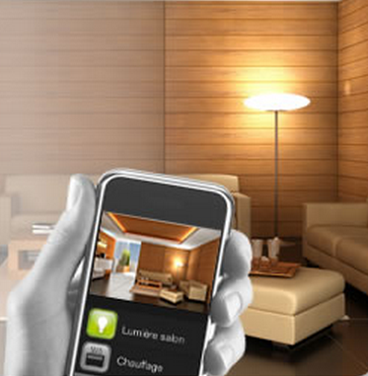
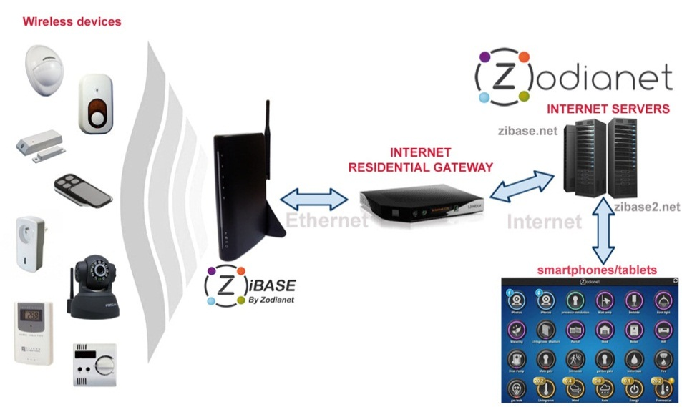
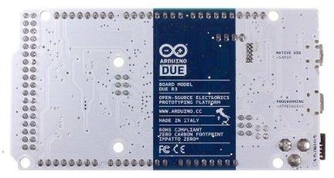
Lo sviluppo delle tecnlologie low cost e user firendly e il governo dei sistemi da remoto
Sistema ImperiHome (www.imperihome.com)
Sistema Think Simple (www.vitrum.com)
Sistema Arduino (www.arduino.cc)
Sistema MyxyBox (www.myxyty.com)
Struttura del sistema Zibase (www.zodianet.com)

Slide 13
La B.A. per l’edificio intelligente
L’integrazione dei Building Automation System, Telecommunication System, Office Automation System e Computer Aided Facility Management System determina la definizione del concetto di
Intelligent Building technology.
Infatti, una delle prime definizioni di intelligent building, coniata dal Intelligent Buildings Institute, lo definisce
“one which provides a productive and cost-effective environment through optimization of four basic elements: structure, systems, services and management, and the interrelationship between them”.
In Europa la definizione fornita dal European Intelligent Buildings Group mette al centro della questione la gestione delle risorse in quanto l’edificio intelligente “creates an environment which maximizes the effectiveness of the building’s occupants while at the same time enabling efficient management of resources with minimum life-time costs of hardware and facilities”.
In realtà, sebbene diverse organizzazioni abbiano tentato di stabilire un significato univoco al concetto di Intelligent Building, si riscontrano diversi tipi di “intelligenza dell'edificio”, peraltro, in continua evoluzione.
L’Intelligent building envelope, per noi particolarmente interessante, è, ad esempio, rappresentazione di una capacità di automazione dell’involucro edilizio e dei suoi componenti di rispondere in maniera adattiva ai cambiamenti del contesto e dell’ambiente, modificando le proprie caratteristiche termo-fisiche, come resistenza termica e permeabilità, le proprietà ottiche per le strategie di controllo degli apporti solari e le proprietà funzionali mutuando il funzionamento delle aperture per garantire meccanismi di ventilazione naturale.

Slide 14
La B.A. e le valutazioni di sostenibilità
Le emergenti potenzialità della B.A. sono oggetto di analisi anche nei metodi di valutazione di sostenibilità che, sebbene talvolta in modo riduzionistico, ne valutano gli effetti con crescente attenzione.
Tuttavia, a ben guardare, ad esempio, nel protocollo ITACA non si riscontra una particolare valorizzazione della B.A., considerato che il punteggio attribuibile è molto modesto
Approccio diverso, invece, poiché attuato con specifica attenzione ad una prospettazione orientata a processi edilizi circolari, appare quello del Life Cycle Assessment (LCA) che, indagando l’impatto complessivo dell’intero ciclo di vita, delinea con maggiore obiettività il livello di sostenibilità degli interventi caratterizzati da sistemi di B.A.,
valorizzandone la componente immateriale quando sottoposti, in termini comparativi, a raffronti con i tradizionali interventi edilizi più onerosi e invasivi,
come vedremo nella trattazione delle procedure LCA.

Slide 15
L’architettura dei sistemi domotici e di B.A.
(in particolare per l’ottimizzazione dei consumi energetici)
Sensore 1
Attuatore 1
Attuatore 2
Sensore 2
UNITA’ CENTRALE DI CONTROLLO E GESTIONE
(Touch Manager)
Attuatore 3
Sensore 3
Attuatore 4
Sensore X
Protocollo di comunicazione
Attuatore Y

Slide 16
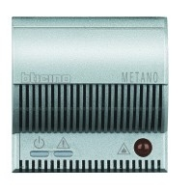
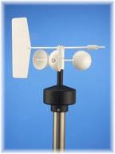
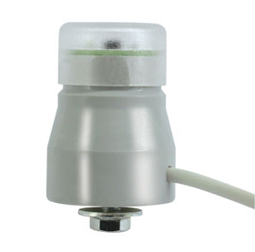
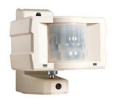
I sensori per il comfort e per il risparmio energetico
Temperatura dell’aria interna ed esterna (ad es. Termocoppia o Termoresistenza)
Temperatura delle superfici interne ed esterne
Umidità relativa interna ed esterna (ad es. Igrometri Resistivi,Capacitivi o Elettrolitici)
Qualità dell’aria interna ed esterna (concentrazione di CO, CO2, CH4, ecc.)
Velocità dell’aria interna e esterna (ad es. Anemometri a filo caldo)
Direzione del vento
Illuminamento (ad es. Fotoresistori o Fotodiodi)
Rilevatore di presenza (ad es.,sensore ad infrarosso o a microonde)
…

Slide 17
Attuatori
ON – OFF;
Aperto – Chiuso;
Dimmer /Regolatori .
Scenari d’uso:
insieme delle logiche orientate al controllo e alla gestione del funzionamento del sistema domotico in particolari fasce orarie della giornata o condizioni di uso

Slide 18
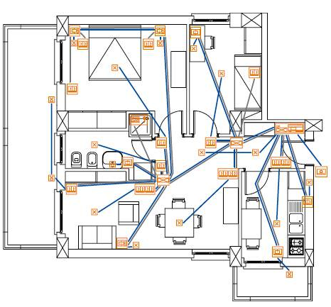
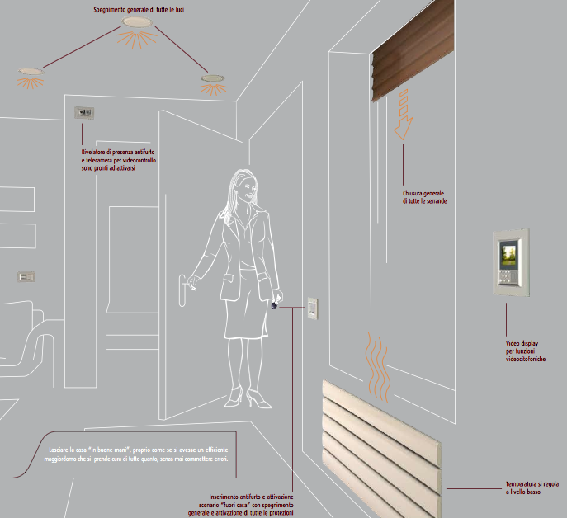
Esempio nel residenziale

Slide 19
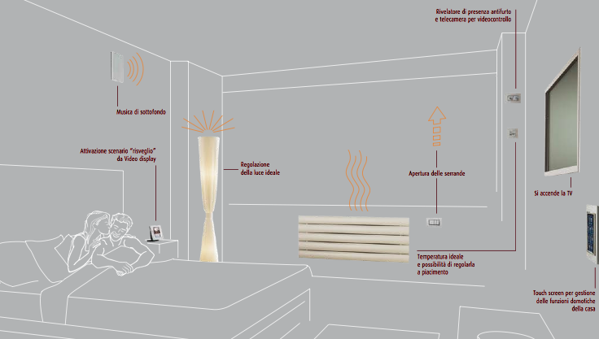
Esempio nel residenziale

Slide 20
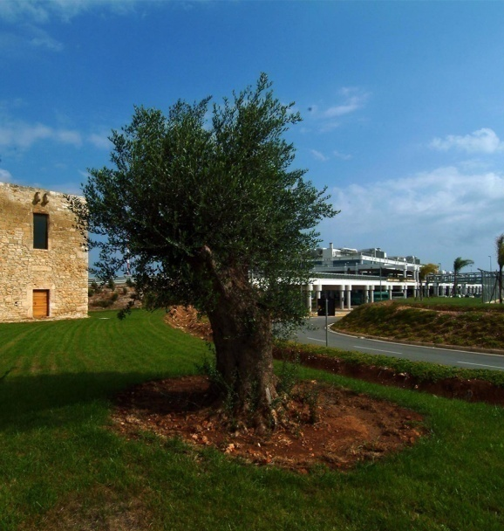
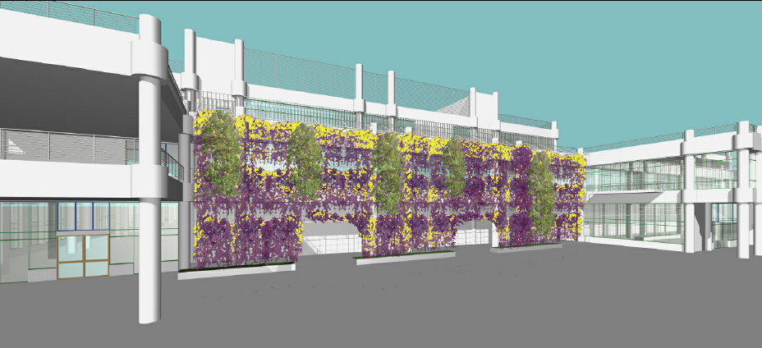

Esempio nel non residenziale
EFFICIENTAMENTO ENERGETICO DELL’AEROSTAZIONE DI BARI
Progetto Preliminare: Guido R. Dell’Osso

Slide 21
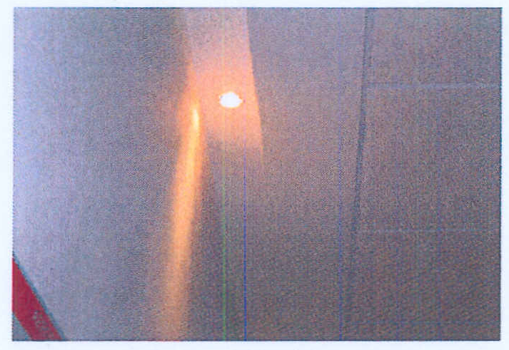
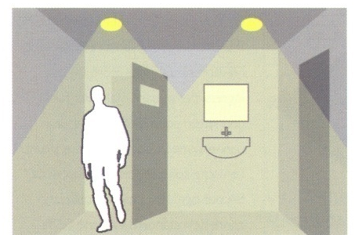

Esempio nel non residenziale
EFFICIENTAMENTO ENERGETICO DELL’AEROSTAZIONE DI BARI
Struttura del sistema di automazione e supervisione – livello di campo
Zone uffici, locali tecnici, sale riunioni ecc.
Regolazione automatica della luce artificiale mediante il controllo delle variabili tempo, luce esterna e presenza persone che, nel caso di locali dotati di finestra, sarà interfacciabile ad un sistema di automazione veneziane motorizzate in grado di gestire, con la massima efficienza, la luce diurna;
Regolazione automatica della funzione clima;

Slide 22
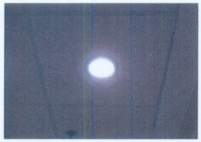
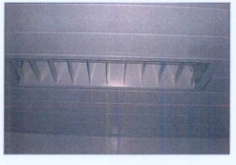
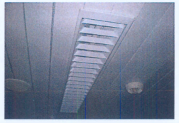
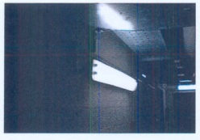
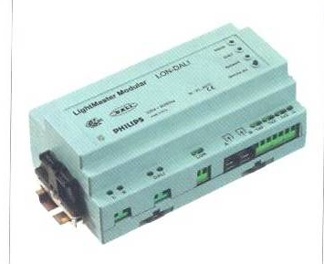
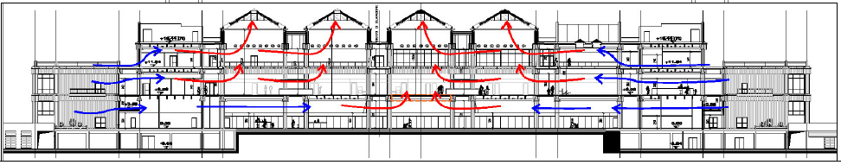
Esempio nel non residenziale
EFFICIENTAMENTO ENERGETICO DELL’AEROSTAZIONE DI BARI
Struttura del sistema di automazione e supervisione – livello di campo
Aree comuni, corridoi, grandi sale
Regolazione automatica, attraverso alimentatori con protocollo Dali, della luce artificiale mediante l’esclusivo controllo dei livelli di illuminamento;
Automazione della ventilazione naturale;
Possibile automazione in relazione ai valori di qualità dell’aria, di temperatura e umidità relativa.

Slide 23
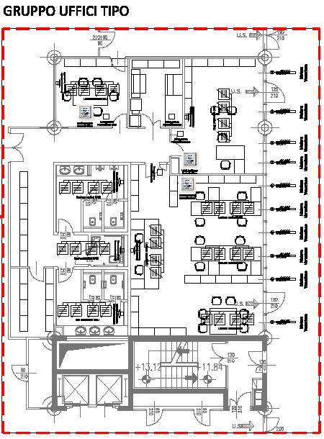
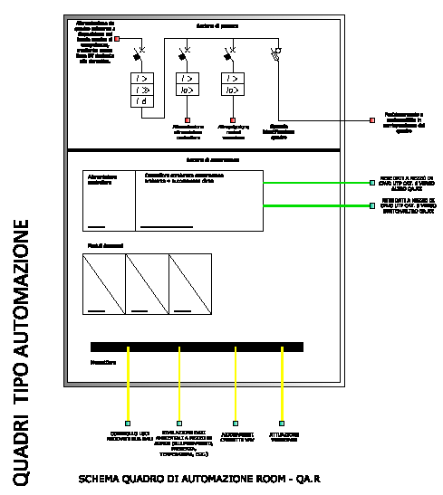
Esempio nel non residenziale
EFFICIENTAMENTO ENERGETICO DELL’AEROSTAZIONE DI BARI

Slide 24
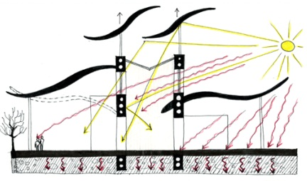
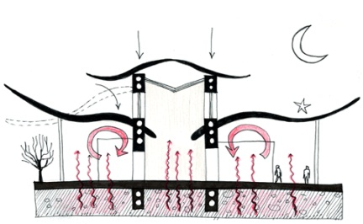
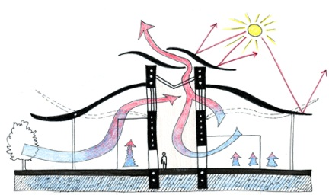
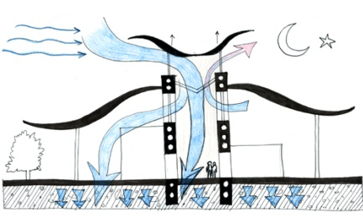
Building Automation e risparmio energetico degli edifici:
L’architettura adattiva
“The primary motivation of the design lies in creating a design solution that is flexible and adaptive at any scale, and at instances, responsive and intelligently active with respect to the changing individual and climatic contexts” .
(Magnoli et alii)
L’involucro intelligente rappresenta un’evoluzione del concetto statico di tamponamento, partizione o finestra, in virtù della sua capacità di soddisfare molteplici finalità, tra le quali:
modificare le proprie caratteristiche termo fisiche, come resistenza termica, trasmittanza, permeabilità, ecc., in relazione al cambiamento dei parametri climatici interni ed esterni;
garantire un controllo centralizzato, pur conservando la possibilità per l’utente di operare manualmente sul sistema;
variare texture e colorazioni interne ed esterne;
integrare funzioni audio-video (communicating media facades);
cambiare le proprietà ottiche delle superfici per garantire strategie di ombreggiatura dinamica e di controllo della luce e degli apporti solari;
garantire la possibilità di mutuare il funzionamento delle aperture per favorire meccanismi di ventilazione naturale.
Prototipo di struttura biomimetica, adattiva rispetto ai cambiamenti climatici e al contesto (Fonte: Gian Carlo Magnoli, Michael Fox, Rania Khalaf, Leonardo Bonanni – Department of Architecure, Massachusetts Institute of Technology, U.S.A.)

Slide 25
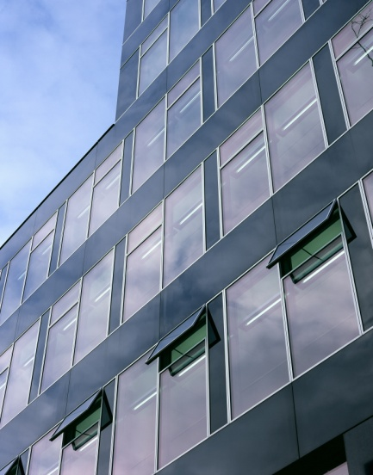
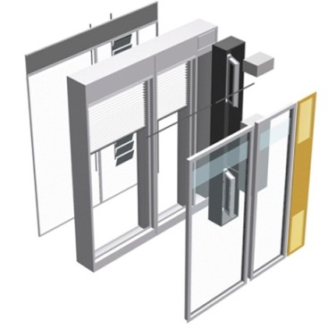
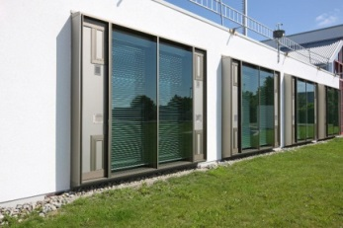
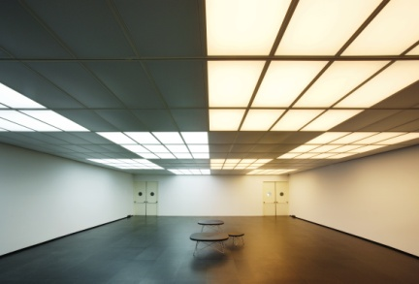
Building Automation e risparmio energetico degli edifici: l’architettura adattiva – esempi di soluzioni consolidate
PRO-DAY
Prototipo di facciata realizzato da Gatermann + Schossig Architekten in collaborazione con la Köster Lichtplanung che contempla molteplici soluzioni adattive per integrare tecnologie di illuminazione artificiale con i sistemi di schermatura solare atti a preservare idonei livelli di illuminazione naturale interna.
SIVRA COMPACT
Sviluppato da iGuzzini per l’illuminazione artificiale di ambienti, SIVRA è un sistema modulare di illuminazione a incasso in grado di simulare il livello di illuminazione diurna in ambienti privi di aperture, mediante una modulazione continua dell’intensità della luce artificiale fornita e della sua temperatura.
TEMOTION
Facciata a doppia pelle brevettata da Hydro Building Systems composta da differenti moduli prefabbricati delegati al conseguimento di prestazioni differenziate, quali illuminamento naturale, protezione solare, ventilazione, resistenza termica.
I moduli possono ricomprendere elementi fotovoltaici, e impiegare l’energia elettrica prodotta per il funzionamento del sistema (a mezzo di automazione), o fonti di luce artificiale a LED, in grado di simulare all’interno l’effetto della luce diurna.

Slide 26








Building Automation e risparmio energetico degli edifici:
Integrazione con la bioclimatica
ALCUNI AMBITI DI AUTOMAZIONE
Schermature solari;
Sistemi di ventilazione naturale;
Roof pond;
Serre solari;
Muri trombe;
Pareti ventilate;
….

Slide 27
Sistemi di B.A. per l’efficienza energetica
Componenti dell’organismo edilizio
Impianti di climatizzazione
Impianto elettrico

Slide 28




Sistemi di B.A. per l’efficienza energetica
COMPONENTI DELL’ORGANISMO EDILIZIO
SCHERMATURE
SENSORI
Temperatura dell’aria int/ext
Umidità relativa interna ed esterna
Illuminamento
Rilevatore di presenza
ATTUATORI
Apri/Chiudi
Dimmer
Dispositivi da installare: motore elettrico

Slide 29
Sistemi di B.A. per l’efficienza energetica
COMPONENTI DELL’ORGANISMO EDILIZIO
SCHERMATURE
POSSIBILI AUTOMAZIONI
Apertura in regime invernale diurno: incremento del guadagno solare passivo
Chiusura in regime invernale notturno: incremento della resistenza termica dell’involucro
Regolazione in regime estivo: riduzione del surriscaldamento degli ambienti interni
Apertura/Chiusura correlata agli scenari d’uso giornalieri
…

Slide 30


Sistemi di B.A. per l’efficienza energetica
COMPONENTI DELL’ORGANISMO EDILIZIO
SUPERFICI TRASPARENTI
SENSORI
Temperatura e Umidità relativa dell’aria int/ext;
Qualità dell’aria int/ext
Velocità dell’aria int/ext -Direzione del vento
Rilevatore di presenza
ATTUATORI
ON/OFF, Apri/Chiudi, Dimmer
Dispositivi da installare:
Motori elettrici, griglie di ingresso/uscita dell’aria, ecc.

Slide 31
Sistemi di B.A. per l’efficienza energetica
COMPONENTI DELL’ORGANISMO EDILIZIO
SUPERFICI TRASPARENTI
POSSIBILI AUTOMAZIONI
Apertura/Chiusura in funzione dei livelli di comfort interno e al livello di occupazione degli ambienti;
Apertura/Chiusura in funzione della Indoor Air Quality;
Apertura/Chiusura infissi in relazione alle caratteristiche esterne (vento, pioggia, umidità, temperatura, ecc.);
In regime invernale: Chiusura infissi/griglie in presenza di impianto di riscaldamento acceso;
In regime estivo: Chiusura infissi/griglie in presenza di impianto di raffrescamento acceso;
Apertura infissi/griglie e accensione estrattori in bagni e cucine per favorire la ventilazione naturale, in particolare di notte

Slide 32



Sistemi di B.A. per l’efficienza energetica
IMPIANTI DI CLIMATIZZAZIONE
SENSORI
Temperatura e Umidità relativa dell’aria int/ext;
Qualità dell’aria int/ext
Velocità dell’aria int/ext -Direzione del vento
Rilevatore di presenza
ATTUATORI
ON/OFF, Apri/Chiudi, Dimmer
Dispositivi da installare:
Valvole termostatiche digitali, elettrovalvole, ecc.

Slide 33
Sistemi di B.A. per l’efficienza energetica
IMPIANTI DI CLIMATIZZAZIONE
POSSIBILI AUTOMAZIONI
(in relazione ai parametri ambientali, presenza di utenti e agli scenari d’uso)
Apertura/Chiusura – Regolazione valvole di zona per pannelli radianti;
Apertura/Chiusura - Regolazione valvole termostatiche su radiatori
Accensione/Spegnimento climatizzatori/ventilconvettori;
Accensione/Spegnimento del Generatore
Preaccensione impianto per ambienti/zone al mattino o al rientro;

Slide 34



Sistemi di B.A. per l’efficienza energetica
IMPIANTO ELETTRICO
SENSORI
Illuminamento
Rilevatore di presenza
ATTUATORI
ON/OFF Dimmer
Dispositivi da installare:
Prese elettriche controllate

Slide 35
Sistemi di B.A. per l’efficienza energetica
IMPIANTO ELETTRICO
POSSIBILI AUTOMAZIONI
Accensione/Spegnimento dei punti luce in relazione alla presenza/assenza di utenti o agli scenari;
Disattivazione dei dispositivi secondo ordini di priorità prestabiliti/personalizzati al fine di ridurre i picchi di carico del sistema e i conseguenti consumi
Disattivazione di alcuni dispositivi in regime notturno o durante assenze prolungate
Monitoraggio dei consumi e dell’eventuale energia prodotta da fonte rinnovabile (feedback)

Slide 36

Building Automation e smart grids

Slide 37




Building Automation e smart cities
Firmatari europei del Covenant of Majors (settembre 2013)
I sei assi di riferimento della smart city (Fonte: http://www.smart-cities.eu)
Distribuzione geografica dei principali investimenti europei in tema di smart cities (Fonte: European Commission, Assessing Smart Grid Benefits and Impacts, 2012)
Comuni italiani aderenti al Patto dei Sindaci (settembre 2013)

